Slide 1
Seminário sobre Auditoria de Obras Públicas
Orientações Técnicas e Procedimentos de AOP do Ibraop
APLICAÇÕES DE PROCEDIMENTOS (IRB/IBRAOP) EM AUDITORIA DE OBRAS PÚBLICAS
Eng. Alysson Mattje – TCE-SC
Diretor Financeiro do Ibraop
Palmas/TO, agosto/18

Slide 2
Objetivo:
Demonstrar a aplicação dos procedimentos de Auditoria de Obras Públicas (PROC. AOP), desenvolvidos em conjunto com o IRB, Ibraop e Tribunais de Contas, com apoio da Atricon, em duas auditorias simuladas a partir de Matriz de Planejamento de Auditoria.

Slide 3
PARTE I – Introdução
Objetivo dos Proc. de AOP (Manuais)
Origem dos Proc. de AOP
Metodologia para elaboração
Tribunais de Contas envolvidos
Proc. AOP elaborados
SUMÁRIO:

Slide 4
SUMÁRIO:
PARTE II – Aplicação
Matriz de Auditoria para obra de edificação
Matriz de Auditoria para obra rodoviária ou vias públicas
Seleção dos Proc., aplicação, discussão e análise

Slide 5
PARTE I – Introdução

Slide 6
Objetivo dos Proc. AOP:
Considerando como premissas básicas de atuação dos Tribunais de Contas:
a) avaliar a adequação das obras públicas às diretrizes da Administração e, diante do conjunto de ações, sua importância em relação aos resultados esperados e obtidos;

Slide 7
Objetivo dos Proc. AOP:
b) verificar se os custos da obra são compatíveis com aqueles praticados no mercado;
c) verificar se houve o cumprimento de normas e especificações técnicas na execução dos projetos; e

Slide 8
Objetivo dos Proc. AOP:
d) analisar se a solução técnica eleita pela administração e os meios empregados para viabilizá-la são os mais adequados.

Slide 9
Objetivo dos Proc. AOP:
Entretanto:
Entre os Tribunais de Contas, encontram-se entendimentos divergentes em relação à legislação e às normas, sobre os diversos aspectos envolvendo obras públicas.

Slide 10
Objetivo dos Proc. AOP:
Portanto:
Decidiu-se elaborar procedimentos orientativos de AOP, realizar a divulgação e apoiar a capacitação das entidades interessadas na implantação de procedimentos para o controle externo de obras públicas, buscando a uniformização de conceitos e de procedimentos.

Slide 11
Adota-se o termo “uniformização” por entender-se que seja uma “regra” mais fácil de ser alcançada em relação à “padronização”, pois, esta última tem a tendência de inviabilizar certas peculiaridades locais, ou seja, pode dar entendimento de “engessamento” das atuações de cada órgão envolvido.
Objetivo dos Proc. AOP:

Slide 12
Objetivo dos Proc. AOP:
Temas/Obras: (escopo original)
Edificações;
Rodovias e vias públicas (viadutos, pontes, estradas);
Saneamento (RSU);
Aeroportos;
Portos (terminais, cais e dragagem);
Geração e distribuição de energia;
Hidráulica (barragens, tubulações, aterro)
Distribuição de gás natural; e
Ferrovias;

Slide 13
TERMO DE COOPERAÇÃO TÉCNICA FIRMADO ENTRE IRB e IBRAOP
Origem:
Celebrado em 20/06/2012, em Palmas/TO,
por ocasião do Enaop/2012.
Objeto: Estabelecer procedimentos gerais aplicáveis ao controle externo de obras públicas com a elaboração de manuais, divulgação e capacitação de procedimentos para auditoria de obras públicas, junto aos Tribunais de Contas.

Slide 14
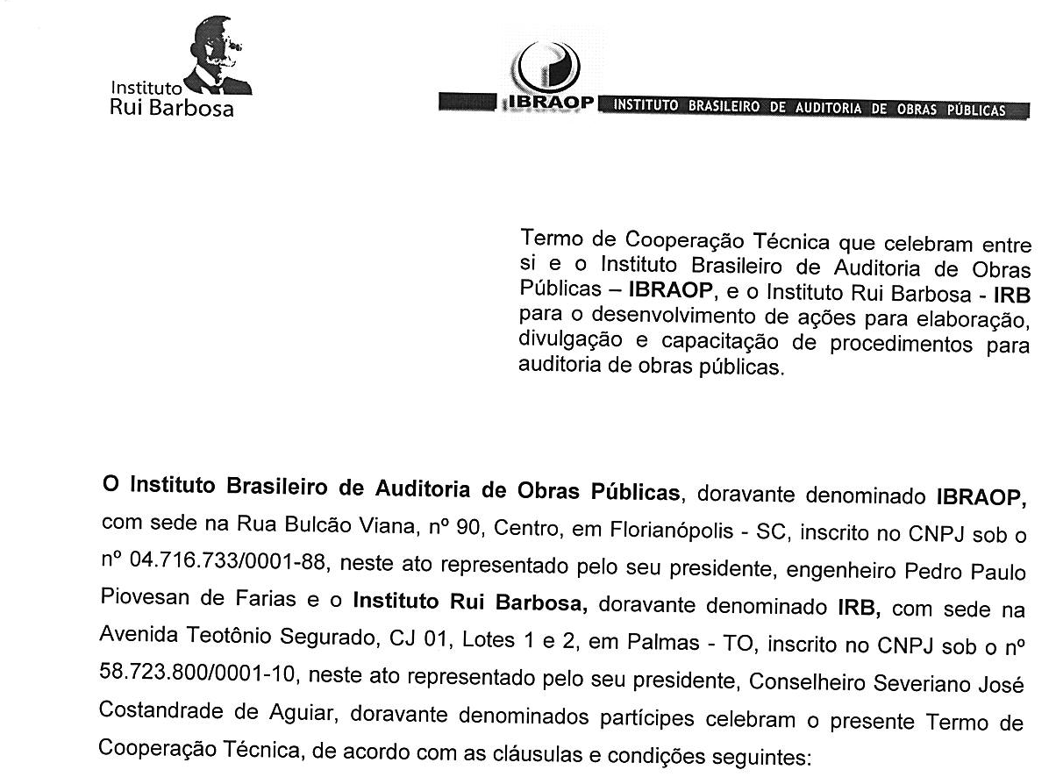
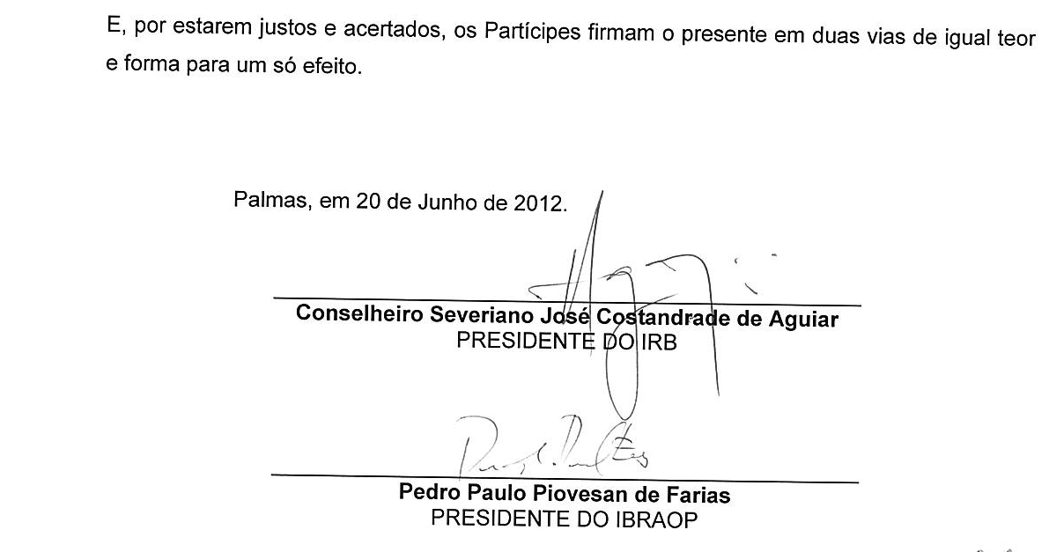
Origem:

Slide 15
REUNIÃO TEMÁTICA – VITÓRIA-ES
Origem:
XV SINAOP (maio/2013):
De acordo com as decisões da reunião temática especial entre Atricon, IRB, Conselheiros de Tribunais de Contas e Ibraop, no dia 14 de maio de 2013, durante o XV Sinaop, em Vitória-ES, foi decidido:
Que o IRB, em conjunto com o Ibraop, daria início aos trabalhos de Uniformização de Procedimentos de Auditoria de Obras Públicas, decorrente de Termo de Cooperação Técnica.

Slide 16
Inclusão na Carta de Vitória – XV SINAOP (maio/2013):
Ao IBRAOP: Elaborar manuais de procedimentos para auditoria de obras, em conformidade com o Projeto de Uniformização de Procedimentos de Auditoria de Obras Públicas assinado entre o IRB e o Ibraop, iniciando pelos de obras rodoviárias e de edificações.
Ao IRB: Apoiar a elaboração de manuais de auditoria de obras, iniciando assim o Projeto de Uniformização de Procedimentos de Auditoria de Obras Públicas.
Origem:

Slide 17
Origem:
Inclusão no Planejamento Estratégico do IRB 2012-2017:
agosto/2013, em Brasília-DF
1.1.14.Desenvolver procedimentos técnicos de auditoria de obras públicas.
1.1.15.Desenvolver sistema informatizado de controle de obras públicas.
1.1.16.Desenvolver procedimento orientativo visando o cumprimento do art. 45 da LRF.

Slide 18
IRB – Comitê Obras Públicas
Atricon
Ibraop
Tribunais de Contas
DPF e CGU (2016)
Instituições envolvidas:

Slide 19
encontros presenciais de 2-3 dias, em determinados Tribunais, para elaboração, discussão e aprovação dos procedimentos;
entre os encontros, há discussão por e-mail (Google Drive);
atividade voluntária e conjunta com os trabalhos de cada técnico;
Metodologia de elaboração:

Slide 20
Metodologia de elaboração:
após aprovação de um determinado procedimento, é encaminhado para a Comissão Gestora, para avaliação e aprovação;
paralelamente, os procedimentos aprovados são disponibilizados para consulta pública, no site do Ibraop (www.ibraop.org.br).

Slide 21
Ritmo e dificuldades:
o ritmo dos trabalhos depende da disponibilização de tempo por parte do técnicos em razão de suas atividades normais;
a principal dificuldade é o não entendimento da importância para o Controle Externo, por parte de alguns Tribunais de Contas, que não liberam técnicos.

Slide 22
Instituições com participação efetiva:
TCE/MT | TCE/SP
TCE/SC | TC/DF
TCE/BA | TCE/RR
TCE/PE | TCE/CE
TCE/MS | TCM/BA
TCE/ES | TCM/PA
TCE/PR | TCE/TO
TCE/RS | CGU (2016)
TCM/SP (2017) | DPF (2016)
TCM/GO (2017) | TCE/GO (2017)
Tribunais
parceiros
e outros:

Slide 23
53 procedimentos para auditoria em obras de edificação, sendo 20 concluídos em 2014 e 33 em 2015;
29 procedimentos gerais de auditoria, aplicáveis a todos os tipos de obras, 04 concluídos em 2015 e 25 em 2016; e
22 procedimentos para auditoria de obras rodoviárias.
18 procedimentos para auditoria em RSU.
Disponível em:
http://www.ibraop.org.br/projeto-de-elaboracao-de-procedimentos-de-auditoria-de-obras-publicas/
Proc. AOP Prontos:

Slide 24
Grupo trabalhando desde 2017, na elaboração de um Manual de Auditoria.
Finalização prevista em Outubro de 2018;
Manual de Auditoria:

Slide 25
INTRODUÇÃO
CONCEITUAÇÕES E DEFINIÇÕES
NORMAS E PROCEDIMENTOS DE AUDITORIA
Competência do Controle Externo
Instrumentos de Fiscalização:
Levantamento
Auditoria
Inspeção
Acompanhamento
Monitoramento
Manual de Auditoria:

Slide 26
Competências do Auditor de Controle Externo
Competência da Equipe de Auditoria
Coordenador de Equipe de Auditoria
Planejamento da auditoria
Procedimentos gerais
Fase preliminar
Fase de planejamento
Papéis de trabalho
Apresentação na unidade jurisdicionada
Relacionamento do Auditor com a unidade jurisdicionada
Manual de Auditoria:

Slide 27
Fase de execução:
Desenvolvimento do trabalho
Obtenção de evidências
Detecção de riscos
Exame de documentos
Inspeção física
Finalização do Trabalho
Relatório de auditoria
Manual de Auditoria:

Slide 28
Ferramentas auxiliares
Matriz de Risco
Matriz de Planejamento
Matriz de Procedimentos
EM DISCUSSÃO:
Matriz de Achados
Matriz de Responsabilização
Controle de qualidade
Manual de Auditoria:

Slide 29
ORIENTAÇÕES PARA UTILIZAÇÃO DOS PROCEDIMENTOS
Procedimentos Gerais de Auditoria
Procedimentos Específicos de Auditoria
Utilização da matriz de Planejamento
Escopo da Auditoria – composição da matriz
Modelos de formulários e papéis de trabalho
Modelo de Resolução para adoção do manual
Manual de Auditoria:

Slide 30
PARTE II – Aplicação

Slide 31
Matriz de Edificações:
Tem como objetivo geral: Verificar o andamento das obras de construção da Escola Santa Lourdes na comunidade de Santa Maria com área de 5.266,72 m², no Município de São Bonifácio, no valor de R$7.099.999,99.
>> A obra encontra-se em andamento, com execução de estrutura, alvenarias e revestimentos.

Slide 32
Matriz Escola Santa Lourdes:
Matriz Escola Santa Lourdes - Proc AOP:

Slide 33
Matriz obras Rodoviárias:
Tem como objetivo geral: Verificar o andamento das obras de duplicação, incluindo restauração da pista existente, obra de arte especial (viadutos) e terra armada, na rodovia SC-403, trecho: entroncamento rodovia SC-401 – Ingleses – R$ 45.000.000,00.
>> A obra encontra-se em andamento, com execução do pavimento.

Slide 34
Matriz Rodovia SC-401/403:
Matriz Rodovia SC-401/403 - Proc. AOP:

Slide 35
PROCEDIMENTOS DE RSU

Slide 36
PROCEDIMENTOS GERAIS

Slide 37
Uso dos PROC. AOP
Conclusões:
Conclusões e recomendações - Proc. AOP:
A uniformização de procedimentos de AOP é fundamental para atuação dos TCs;
Divulgar os Procedimentos aos TCs e profissionais envolvidos;
Oferecer sugestões e críticas;
Aplicá-los na prática e testar sua eficácia; e
Aos TCs, apoiar a continuidade dos trabalhos.

Slide 38
MUITO OBRIGADO!!! Eng.º Alysson Mattje alysson@tce.sc.gov.br

